Slide 1
Trabalho Final Prof. Luiz Droubi luiz.droubi@inbec.edu.br (48)98426-1422 @lfpdroubi @valoristica

Slide 2
Exercício
Imaginem que o escritório de Avaliações e Perícias em que você trabalha foi contratado por um potencial comprador de um edifício localizado na região central da cidade para efetuar a avaliação do aluguel de diversas lojas e escritórios neste edifício;
O edifício é constituído de Térreo + 2 andares, cada um com 150m2;
O proprietário pretende ocupar com seu escritório pouco mais da metade da área do 2º pavimento (90 m2) e locar o restante;

Slide 3
Exercício
O proprietário informou que algumas pessoas já manifestaram interesse em locar espaços no seu prédio
1 interessado em instalar uma loja (térreo) com 90 m2;
1 interessado em uma loja (térreo) com 60 m2;
1 interessado em uma laje corporativa de 150 m2 para sua empresa (1º pavimento);
1 interessado na metade restante do 2º pavimento (60 m2);
O potencial proprietário ainda deseja saber qual o valor do aluguel da área que ele próprio irá ocupar no 2º pavimento (90 m2), para fins de calcular o VPL da compra do edifício (aluguel implícito).

Slide 4
Exercício
O diretor de Avaliações resolveu pulverizar o trabalho entre diversos avaliadores;
No entanto, para que o resultado final seja um trabalho uniforme, o Diretor estabeleu os critérios que cada avaliador deverá considerar nas suas avaliações.
Os critérios estabelecidos pelo Diretor, assim como os dados por ele disponibilizados para os avaliadores encontram-se nos próximos slides.
Para uma melhor apresentação do trabalho, o Diretor solicitou que fosse utilizado o método da Cota Parte, evitando assim que o laudo final fique repleto de cálculos repetitivos.

Slide 5
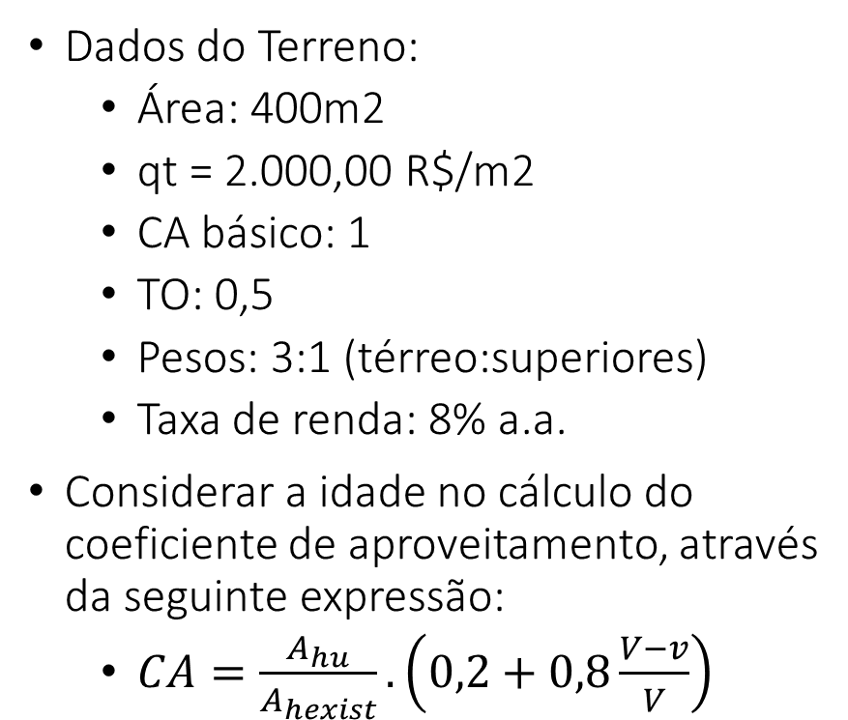
Exercício
Dados do Terreno:
Área: 400m2
qt = 2.000,00 R$/m2
CA básico: 1
TO: 0,5
Pesos: 3:1 (térreo:superiores)
Taxa de renda: 8% a.a.
Considerar a idade no cálculo do coeficiente de aproveitamento, através da seguinte expressão:
$CA=\frac{A_{hu}}{A_{hexist}}.\left(0,2+0,8\frac{V−v}{V}\right)$
Dados da Benfeitoria:
Idade aparente: 15 anos
Vida útil: 60 anos
Taxa de renda: 12% a.a.
qb = 2.000,00 R$/m2 (x 1,2)
Considerar a depreciação pelo método da linha reta, com valor residual igual a 20%.
Considerar o Fator de Comercialização igual a 1,10, tanto para o Capital Terreno, quanto para o Capital Benfeitoria!

Slide 6
Exercício
Unidade 1: Loja (Térreo) com 90m2;
Unidade 2: Loja (Térreo) com 60m2;
Unidade 3: Laje corporativa (1º andar), com 150 m2;
Unidade 4: Sala Comercial (2º andar), com 60 m2;
Unidade 5: Sala Comercial (2º andar), com 90 m2;
DICAS:
Para uma melhor apresentação, resolva pela fórmula da Cota-Parte;
Elabore os cálculos em uma planilha eletrônica antes de escrevê-los no editor de textos;
Para verificação pode ser feito o cálculo do aluguel de cada andar em separado e depois aplicar a proporcionalidade entre a área do andar e a da unidade.

